Slide 1

PROPTECH · ASISTENTE DE INVERSIÓN INMOBILIARIA
InmoScore
El recomendador de vivienda que entiende tu estilo de vida, no solo tu presupuesto.
Denzel Cloud & DevOps Engineer · Jyns Machine Learning Engineer · Lisseth Data Analyst · Mafer Full-Stack Developer & UX/UI Designer
2026
DPD

Slide 2
PROBLEMA Y PRODUCTO
La decisión reúne señales que hoy están dispersas
InmoScore convierte el aviso en una comparación guiada por el perfil de compra.
Precio
¿El monto pedido se acerca al valor estimado para una vivienda similar?
PRODUCTO
Un perfil.
Un ranking explicable.
Entorno
¿Qué nivel de seguridad y conveniencia ofrece la zona?
Capacidad de pago
Cada vivienda combina precio, seguridad y conveniencia, con un tope financiero definido por el usuario.
¿El precio cabe dentro del límite financiero del comprador?
La salida es una lista que se puede revisar, guardar y comparar.
InmoScore / Week 10
02
Notes:
PERSONA 1 · 1:00
Buscar vivienda hoy exige juntar señales dispersas: ¿el precio pedido es razonable frente a una vivienda similar? ¿Qué tan segura y conveniente es la zona? ¿Y cabe dentro de lo que realmente puedo pagar? InmoScore convierte cada aviso en una comparación guiada por el perfil del comprador: un perfil, un ranking explicable. Cada vivienda combina precio, seguridad y conveniencia, con un tope financiero que define el usuario. La salida es una lista que se puede revisar, guardar y comparar.

Slide 3
BASE DE DATOS
6 332 avisos en el catálogo de 20 distritos
El modelo se evaluó con 3 896 avisos históricos. La captura integrada es del 24/10/2026.
3 896
20
6 332
133
avisos históricos en el conjunto de trabajo
distritos de Lima representados
avisos en el catálogo que explora la web
ubicaciones de calle o edificio para el mapa
Uso
Alcance
Evaluar precios con la muestra histórica y comparar viviendas con el catálogo ampliado.
El inventario es histórico. La disponibilidad actual de cada aviso no está verificada.
El mapa muestra las coordenadas disponibles; su precisión es de calle o edificio.
InmoScore / Week 10
03
Notes:
PERSONA 1 · 1:00 → pasa a Persona 2
Para construirlo usamos 3 896 avisos históricos de 20 distritos de Lima; 91 avisos se excluyeron del análisis por precios atípicos por metro cuadrado. Estos datos sirven para entrenar y evaluar la valoración y para enriquecer cada zona con seguridad y conveniencia. Además, tenemos 133 ubicaciones con precisión de calle o edificio. Una aclaración importante: el inventario es histórico, no verificamos que cada aviso siga disponible. Ahora [Persona 2] les muestra cómo es la experiencia.

Slide 4
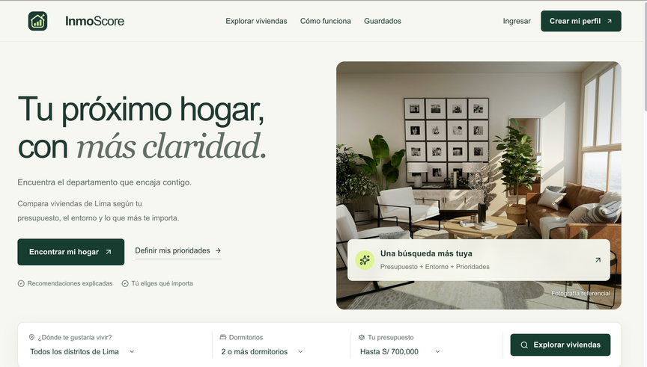
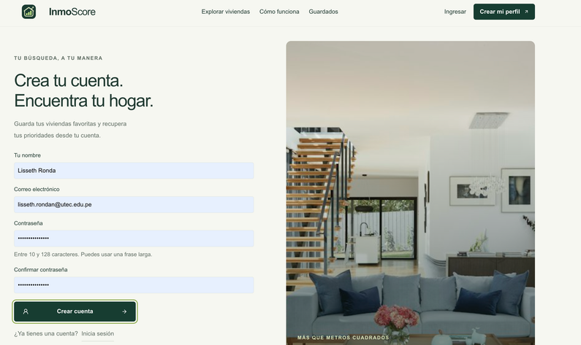
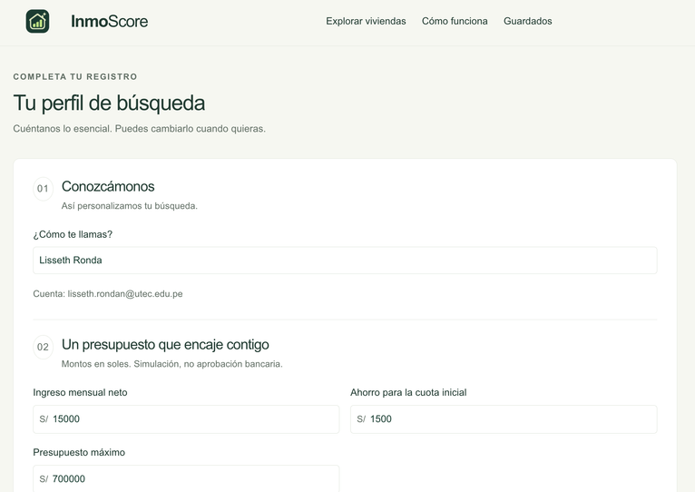
RECORRIDO DEL PRODUCTO
La experiencia acompaña seis decisiones del comprador
El usuario entra por la landing, completa su perfil y evalúa resultados antes de guardar o comparar.
01
02
03
Landing
Acceso
Perfil
En cualquier punto, el usuario puede volver a sus favoritos y revisar hasta tres opciones a la vez.
Cuentas propias con correo y contraseña; las sesiones usan token aleatorio y hash en SQLite.
InmoScore / Week 10
04
Notes:
PERSONA 2 · 0:45
La experiencia acompaña seis decisiones del comprador: entra por la landing, accede a su cuenta, completa su perfil, revisa el ranking, evalúa el detalle y guarda favoritos. Las cuentas son propias, con correo y contraseña; las sesiones usan un token aleatorio y en la base solo guardamos su hash. En cualquier momento puede volver a sus favoritos y comparar hasta tres opciones.

Slide 5
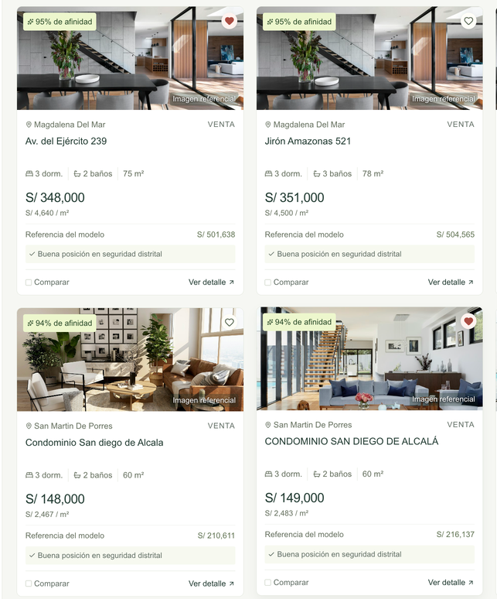
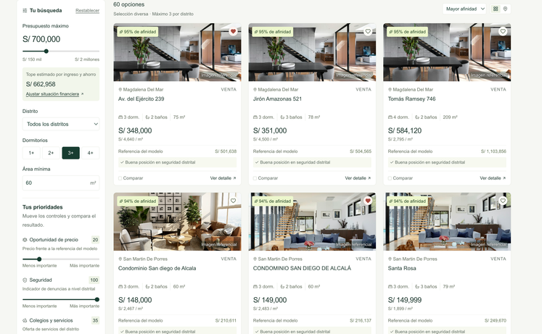
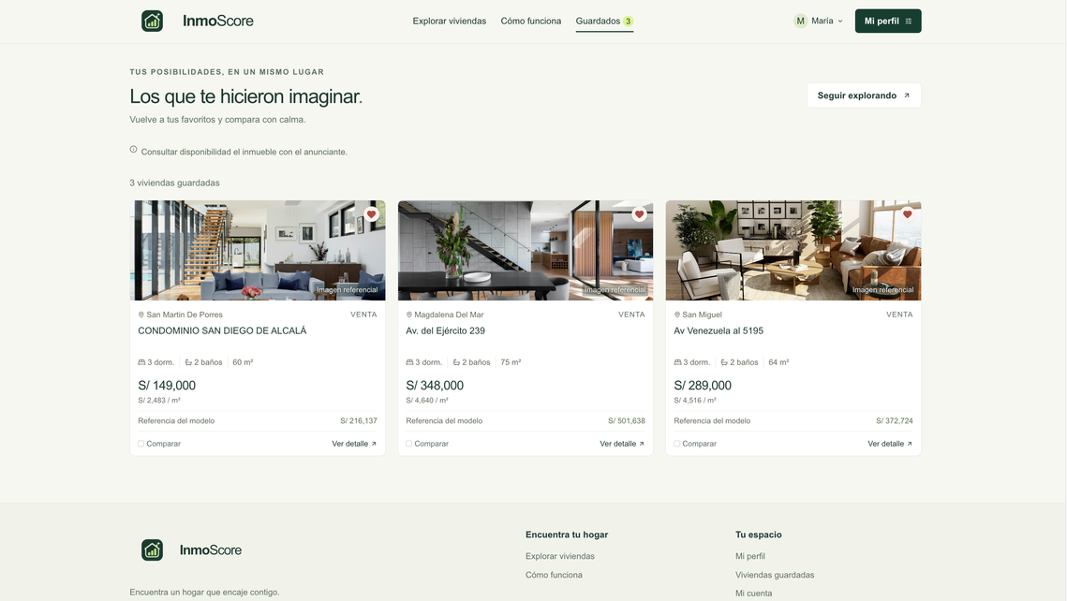
RECORRIDO DEL PRODUCTO
La experiencia acompaña seis decisiones del comprador
El usuario entra por la landing, completa su perfil y evalúa resultados antes de guardar o comparar.
01
02
03
Ranking
Detalle
Guardados
En cualquier punto, el usuario puede volver a sus favoritos y revisar hasta tres opciones a la vez.
Cuentas propias con correo y contraseña; las sesiones usan token aleatorio y hash en SQLite.
InmoScore / Week 10
04

Slide 6

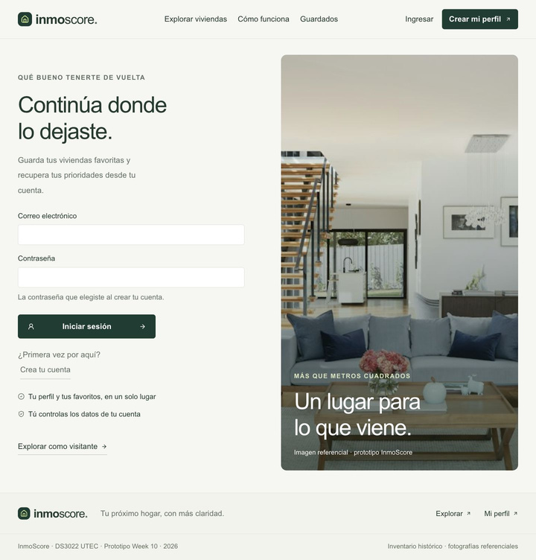
EXPERIENCIA · ENTRADA
Una entrada simple lleva al perfil de búsqueda
La landing presenta el producto; una cuenta propia permite conservar el perfil y los favoritos.
Landing
Inicio de sesión con correo y contraseña
InmoScore / Week 10
05
Notes:
PERSONA 2 · 0:45
La entrada es simple: la landing presenta el producto y permite una primera búsqueda por distrito, dormitorios y presupuesto. Con una cuenta propia, el comprador conserva su perfil y sus favoritos entre sesiones.

Slide 7
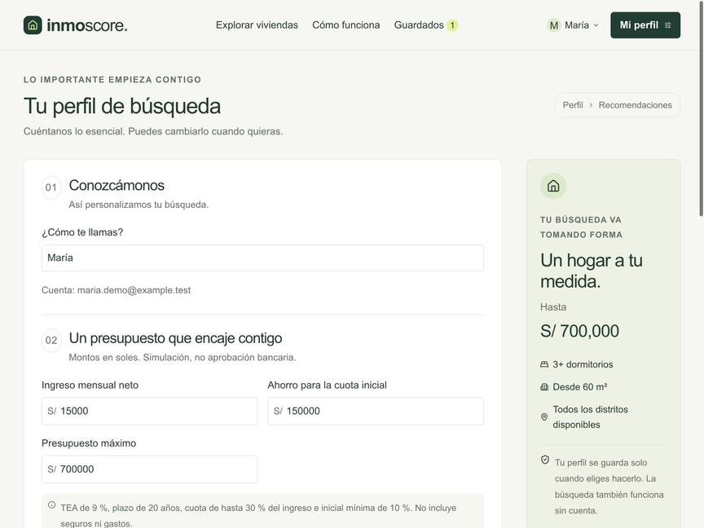
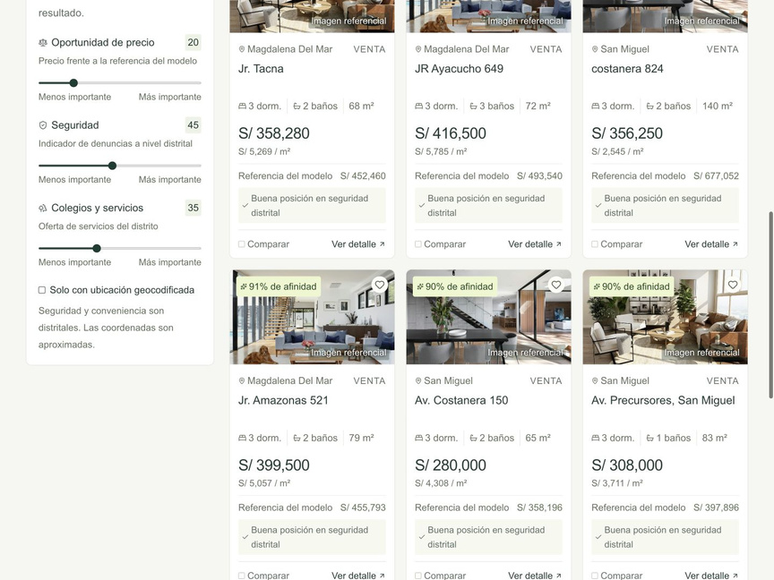
EXPERIENCIA · PERSONALIZACIÓN
Tres criterios ordenan los resultados para cada perfil
Precio, seguridad y conveniencia tienen pesos configurables; el límite financiero filtra opciones.
Precio
Valor estimado y precio publicado
Seguridad
Señal de seguridad de la zona
Conveniencia
Servicios y accesibilidad del entorno
InmoScore / Week 10
06
Notes:
PERSONA 2 · 1:00 → pasa a Persona 3
El ranking se ordena con tres criterios: precio, seguridad y conveniencia. Los pesos los configura el comprador, y el límite financiero filtra las opciones. Ese límite es una simulación con supuestos explícitos (tasa efectiva anual de 9 %, 20 años, cuota máxima del 30 % del ingreso e inicial mínima del 10 %); no es una precalificación bancaria. Ahora [Persona 3] explica el detalle de cada vivienda y luego haremos la demo.

Slide 8
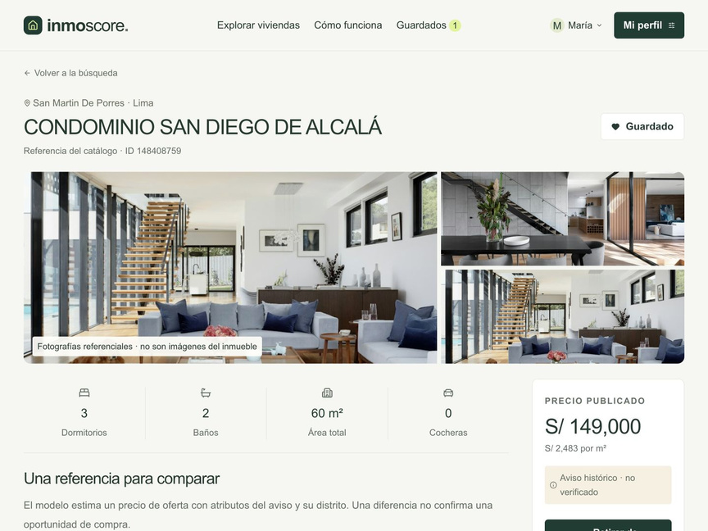
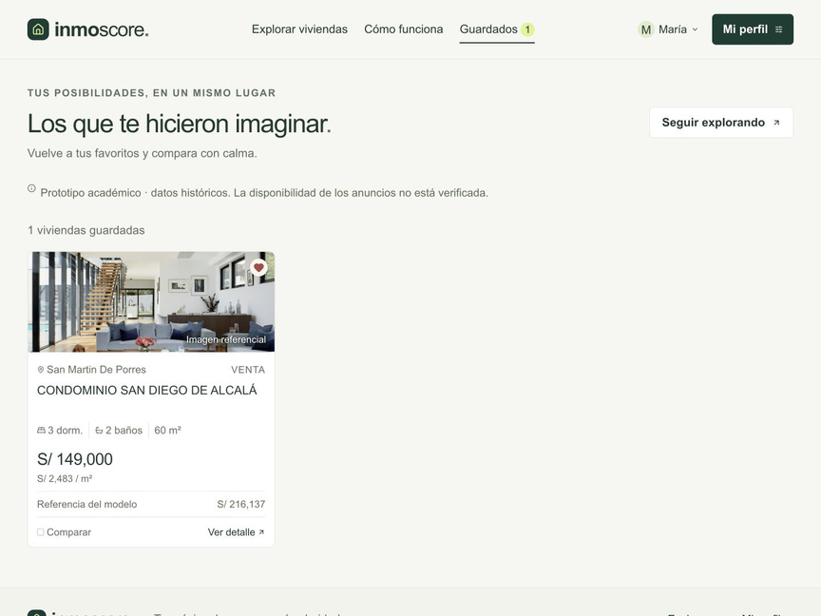
EXPERIENCIA · EVALUACIÓN
El detalle explica cada opción y habilita acciones
El comprador revisa la ficha, guarda favoritos y compara hasta tres viviendas.
Ubicación
Guardados
133 ubicaciones geocodificadas con precisión de calle o edificio.
Cuando hay coordenadas, la ficha ofrece un enlace a OpenStreetMap.
Recupera tus favoritas al volver a iniciar sesión.
InmoScore / Week 10
07
Notes:
PERSONA 3 · 1:00
Al abrir una vivienda, la ficha explica la opción: precio publicado frente a la referencia del modelo, atributos, indicadores de la zona y datos faltantes. En ubicación, 133 avisos tienen coordenadas con precisión de calle o edificio; cuando existen, la ficha ofrece un enlace a OpenStreetMap, y el punto es aproximado. En esta versión no hay un mapa distrital local. Además, el comprador guarda favoritos —se conservan en su cuenta— y compara hasta tres viviendas.

Slide 9
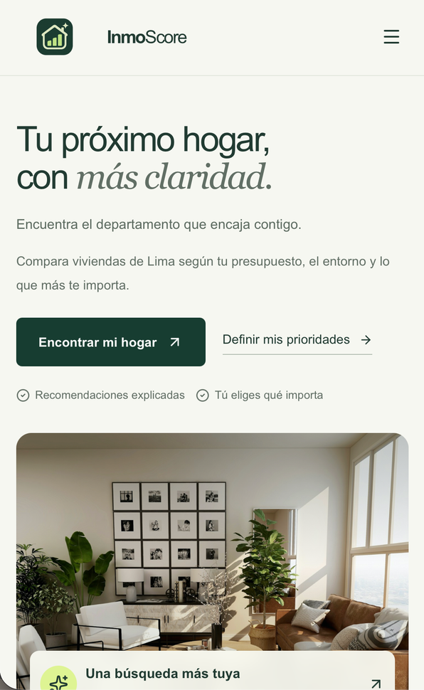
EXPERIENCIA · MÓVIL
El recorrido también se adapta a pantallas pequeñas
Captura del prototipo web en formato móvil.
InmoScore / Week 10
08
Notes:
PERSONA 3 · 0:30
El recorrido también se adapta a pantallas pequeñas: navegación compacta, filtros desplegables y tarjetas en una columna. Revisamos el ranking entre 320 y 3 840 píxeles de ancho sin desbordamiento horizontal. [PEGAR AQUÍ LA CAPTURA MÓVIL.] Y ahora pasamos a verlo funcionando.

Slide 10

DEMO: Recorrido de usuario
01
Problema
  Gana S/ 8 500 al mes
  Ahorró S/ 100 000
  Mínimo: 2 dorm. y 55 m²
  Presupuesto: S/ 550 000
María
Con el perfil de práctica, la web calcula un tope de S/ 390 676. María puede comparar avisos y cambiar cuánto pesan precio, seguridad y servicios.
InmoScore / Week 10
09
Notes:
DEMO TIME · 5:00 en total · Persona 3 maneja (0:00–3:30), Persona 4 cierra (3:30–5:00)
ANTES DE EXPONER: app iniciada (npm run dev -- --hostname 127.0.0.1 --port 5173), cuenta de prueba creada, sesión abierta en http://127.0.0.1:5173. No usar datos ni contraseñas personales. Ensayar el recorrido una vez.
0:00 · Persona 3 — Problema: «InmoScore ordena avisos según un perfil. El catálogo reúne 3 896 avisos históricos de 20 distritos; no confirma que sigan disponibles. La imagen de la vivienda es ilustrativa.»
0:30 · Persona 3 — María: entrar con la cuenta de prueba → «Mi perfil» → «Usar perfil de ejemplo: María» → ir al ranking. ANOTAR el primer aviso en voz alta. Si se menciona el tope de compra: es una simulación, no una precalificación.
2:00 · Persona 3 — Cambiar UNA prioridad (precio o seguridad). Mirar de nuevo el primer aviso, tomar captura del ranking y decir en una frase si el orden cambió o no.
3:30 · Persona 4 — Límite real: «Las métricas vienen de avisos históricos. La aplicación no verifica disponibilidad actual ni el precio final de compraventa.» Si preguntan por ubicación: la ficha con coordenadas enlaza a OpenStreetMap; el punto es aproximado.
Dejar registro, eliminación de cuenta y otras pantallas para las preguntas. Plan B si falla el servidor: usar las capturas de las diapositivas 5–8.

Slide 11
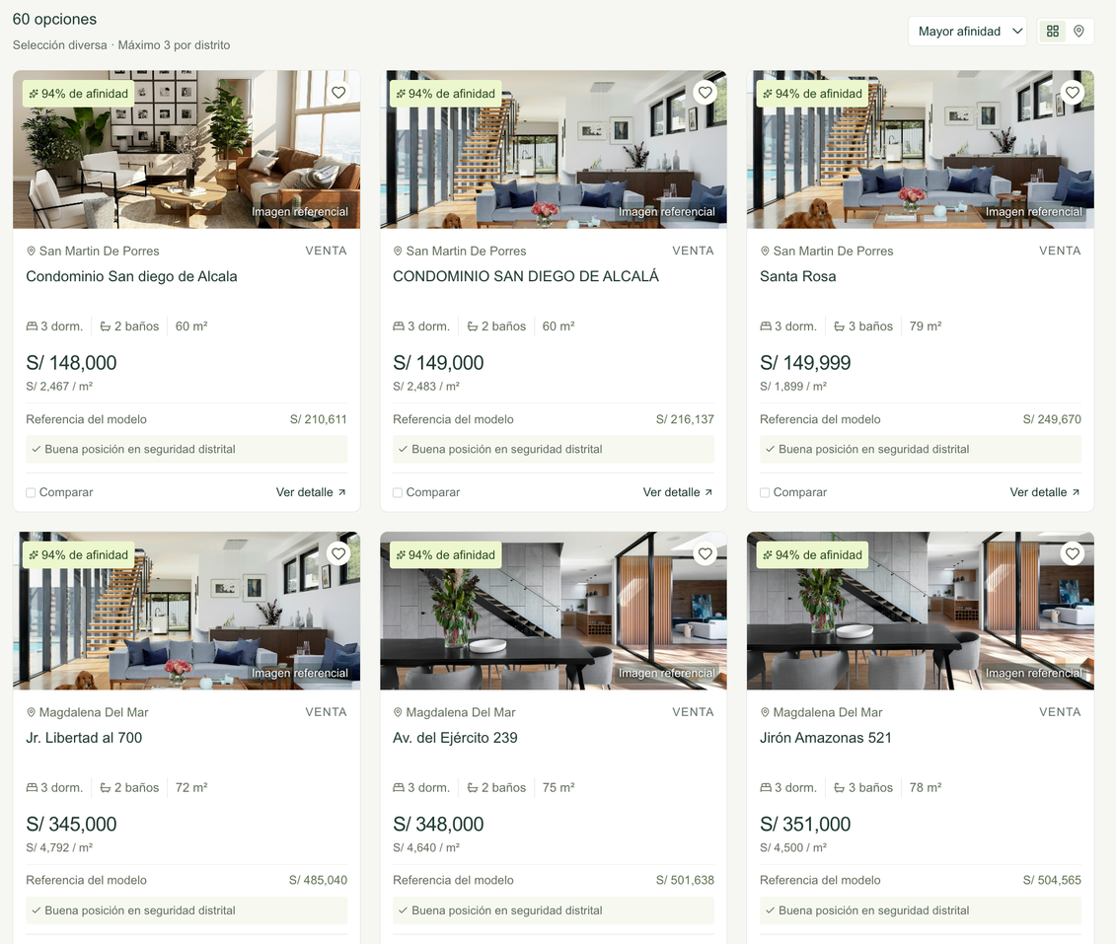
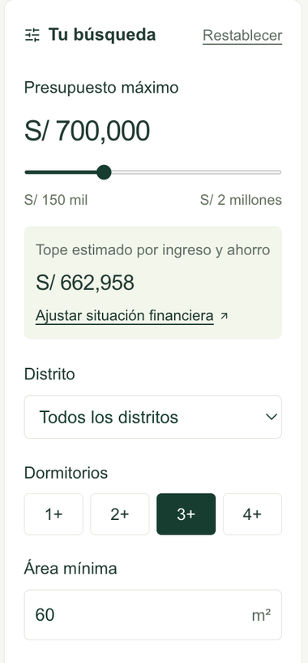
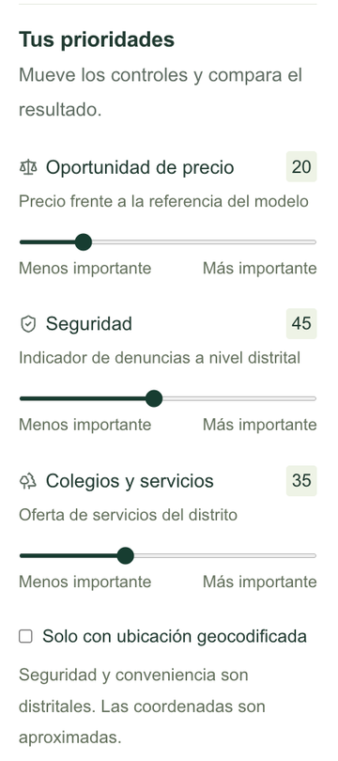
02
Ingresa a INMOSCORE y completa sus preferencias
María
Resumen de Preferencias
(editables)
Sugerencia de inmuebles
10

Slide 12
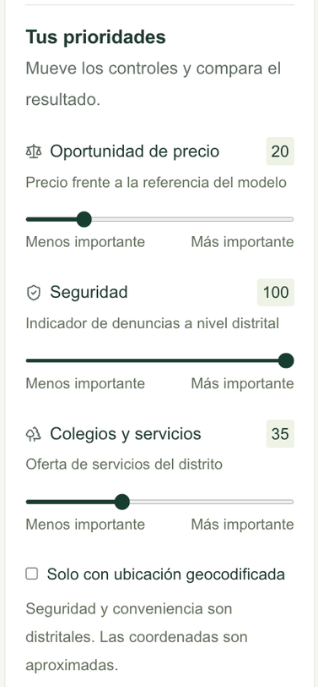
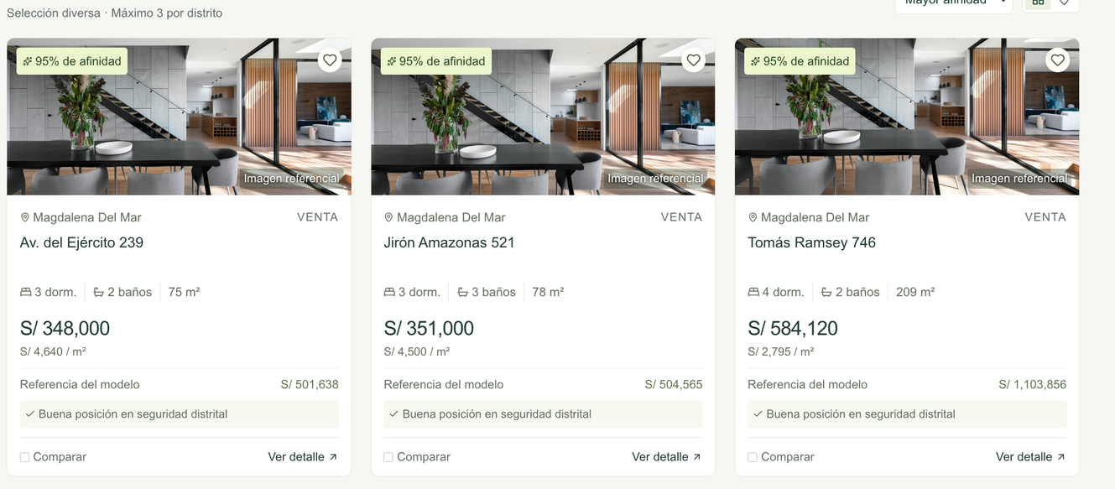
03
Editar preferencias
Antes
Ahora
11

Slide 13

Primera
sugerencia!
12

Slide 14
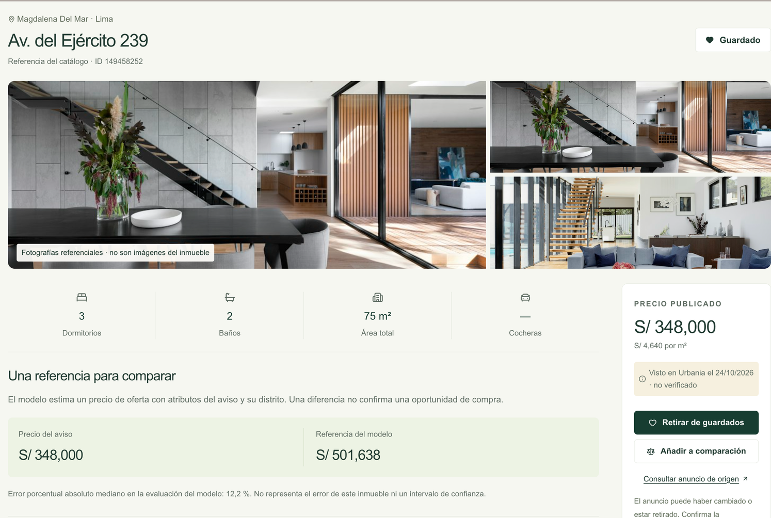
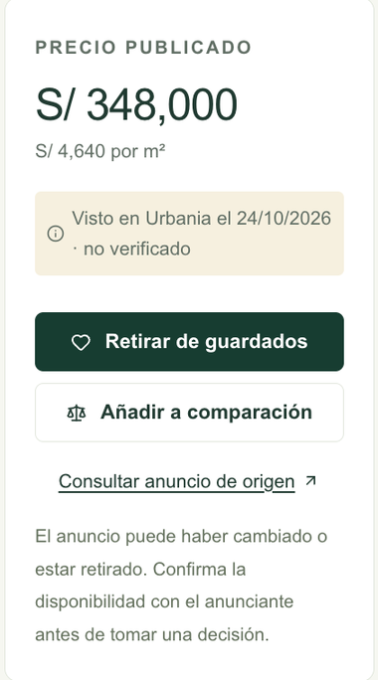
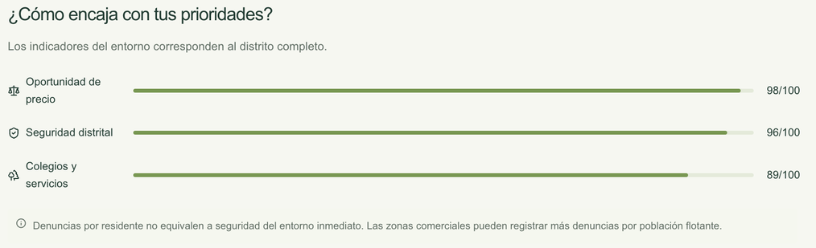
Match con las preferencias
13

Slide 15
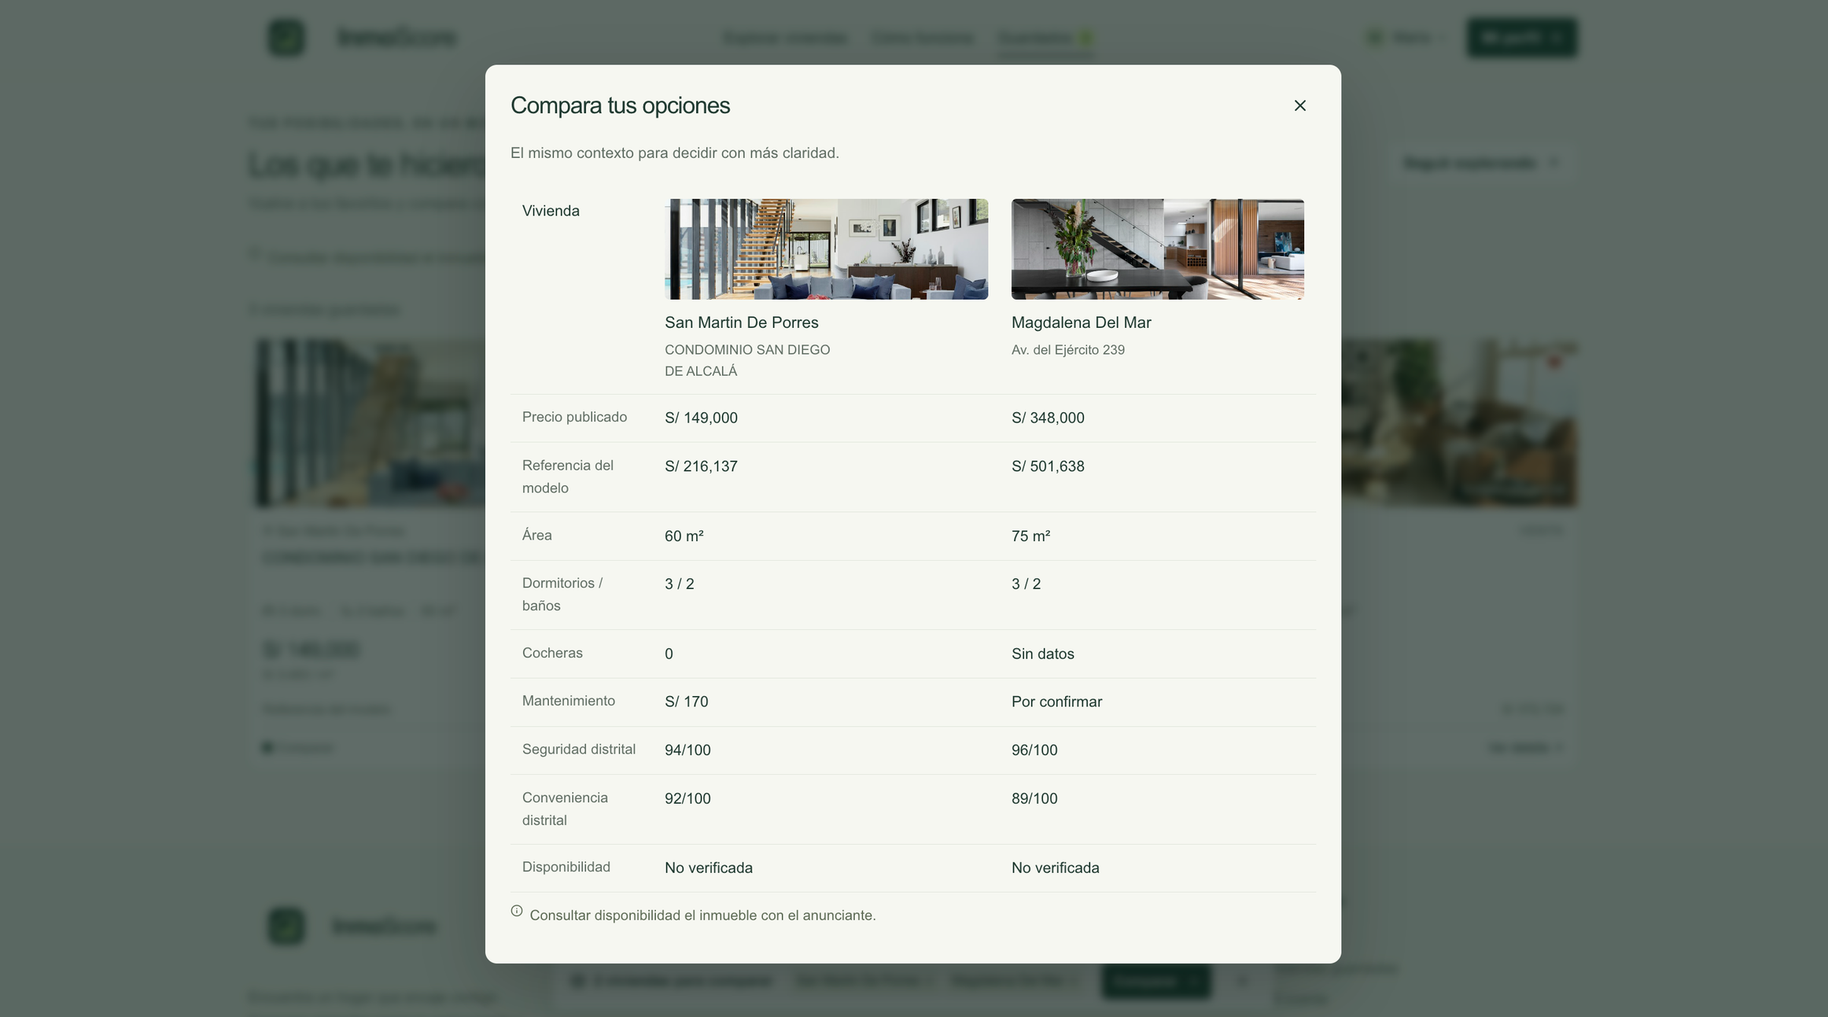
04
Comparar
viviendas
14

Slide 16
ARQUITECTURA
SQLite local sostiene la experiencia web
Next.js sirve la API; el contrato async de persistencia deja espacio para un adaptador futuro de RDS.
01 DATOS
02 MODELO
03 APLICACIÓN
Pipeline batch
Valoración
Experiencia web
Limpieza y preparación
Python
Gradient Boosting
Cálculo de resultados
React + Next.js API
SQLite local
Persistencia
db/repository.ts define el contrato async; db/sqlite.ts crea storage/inmoscore.sqlite al iniciar.
InmoScore / Week 10
15
Notes:
PERSONA 4 · 1:15
Por dentro, un pipeline por lotes en Python limpia los datos y ejecuta el modelo de valoración, un Gradient Boosting que predice el logaritmo del precio de oferta. El resultado es un catálogo con referencias de precio ya calculadas. Next.js sirve la API y calcula el ranking según el perfil. Los datos de cuentas, perfiles y favoritos se guardan en SQLite local mediante un contrato asíncrono; eso deja listo el camino para un adaptador futuro a RDS, que todavía no está implementado. La aplicación no reentrena el modelo con las consultas de los usuarios.

Slide 17
EVALUACIÓN Y ALCANCE
El MAE baja 22 % frente a la línea base
Prueba histórica con 779 avisos después del desarrollo con 3 117. La separación no fue temporal.
ERROR ABSOLUTO MEDIO
12,2 %
S/ 119 801
MdAPE en el conjunto final
Modelo actual
La métrica expresa el error porcentual absoluto mediano.
S/ 153 665
−22 %
Línea base
Límites de esta prueba
El catálogo es histórico. El resultado no confirma el desempeño con avisos nuevos ni su disponibilidad.
Resultados orientativos. InmoScore no ofrece asesoría financiera ni confirma disponibilidad actual.
InmoScore / Week 10
16
Notes:
PERSONA 4 · 1:30 · cierre y preguntas
En la prueba final con 779 avisos reservados, el error absoluto medio baja de S/ 153 665 con la línea base a S/ 119 801 con el modelo: 22 % menos. El error porcentual mediano es 12,2 %. También hay límites: para los 36 avisos de S/ 2 millones o más, el modelo es aproximadamente 2,6 % peor que la línea base, y esta evaluación no es una validación temporal. Los resultados son orientativos: InmoScore no ofrece asesoría financiera ni confirma disponibilidad. Los próximos pasos son verificar inventario vigente, ampliar la geocodificación y hacer un estudio con usuarios. Gracias; quedamos atentos a sus preguntas.

Slide 18
Gracias

